Slide 1
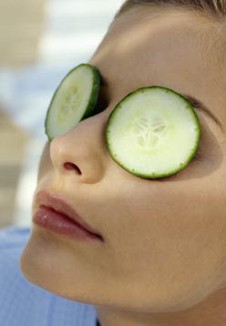
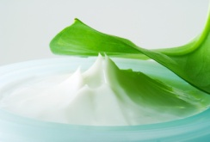
Division
compositions parfumées
du groupe
elixens
www.elixens.com
100% натуральные парфюмерные композиции - BIO косметики
2014

Slide 2
100% натуральные парфюмерные
композиции для BIO косметики
ПАРФЮМЕРНЫЕ
КОМПОЗИЦИИ
100% НАТУРАЛЬНЫЕ ИНГРЕДИЕНТЫ
Спрос на натуральные и экопродукты и
компоненты расширяется как на социо
профессиональном уровне, так и
в географическом плане . Практически все компании – от масс-маркета до
брендов класса люкс, от Аргентины до
Вьетнама, прекрасно усвоили эту тен-
денцию и внедряют ее с большим
успехом на всех уровнях.
Флорессанс как поставщик и произво-
дитель парфюмерных композиций на
пяти континентах, не остается в стороне
от этой мировой тенденции возрастаю-
щего интереса общественности к эко
безопасности и натуральным продуктам.
Аргумент «натуральная и биоэколо-гичная» косметика, без сомнения, внушает доверие у потребителя, поскольку производится на принципах
экологической и биоэтики, полной
достоверности рецептур и происхож-
.
дения сырья .
Парфюмеры Флорессанс – высоко-
квалифицированные специалисты ,
разрабатывающие рецептуры 100%
натуральных композиций и комплексов,
которые входят в состав натуральной
и био-косметики. Используют в своей
работе достоверную экспертизу
сырьевых компонентов , часть которых
сертифицирована ECOCERT (между-
народная организация , сертифици-рующая и контролирующая происхождение , производство и сис-
темы производства био- и эко-продук-
ции. Флорессанс как составная часть
Группы Эликсэнс уделяет огромное
внимание экологической безопасности
компонентов и производства, техни-
ческой документации. Многие компо-ненты сертифицированы ассоциацией
Bio Partenaire, объединяющей мелкие и
средние предприятия, тщательно соб-
людающие современные требования
к качеству био продукции и экологи-ческой безопасности окружающей среды.

Slide 3
Природа дарит нам вдохновение и объединяет нас в стремлении создать продукт, который нравился бы как можно большему количеству людей. Поэтому
обонятельная привлекательность кос-метического продукта играет важнейшую роль в его восприятии. Аромат всегда в центре понравившейся рецептуры, в
прямом и непосредственном контакте с эмоциями. Олфакторная прямолиней-ность эфирных масел ( часто слишком
навязчивая и интенсивная) может быть
заменена более изысканным ароматом сложного сочетания парфюмерных композиций. Традиционные свежие и цветочные ноты подвергаются усовер-шенствованию и становятся более яркими, запоминающимися, благодаря
использованию натуральных компо-зиций с наших плантаций.
Так, в сердце Индийского океана, иланг
иланг и нероли флиртуют с нашими
эмоциями и окутывают наши ароматы завораживающими пленительными экзотическими нотами, секрет проис-
хождения которых известен только Матери-Природе .
Представляем Вашему вниманию новую
коллекцию из шести 100-% натуральных композиций, состоящих из сырья контро-лируемого происхождения.
Парфюмеры Флорессанс прекрасно освоили науку создания рецептур компо-зиций, адаптированных для натуральной и био-косметики, привлекающих смелы-ми и неординарными ароматами.

Slide 4
100% натуральные парфюмерные
композиции для BIO косметики
50114G
NUIT ORIENTALE
цветочный
древесный
гурман
Для этой изысканной композиции пар-фюмеры Флорессанс использовали иланг иланг с плантации Бамбао на Коморских островах и экстракт апель-сина и пачули , выращенные ELIXENS France.
50135
FRAICHEUR DE TIARE
Для этой свежей композиции наши парфюмеры сделали акцент на ноте иланг иланг экстра с плантаций на Коморских островах, который чарующе сочетается с мандарином, грейпфрутом и нероли. В этой композиции использо-вано также такое специфическое сырье ELIXENS как лимон без фурокумаринов
и экстракт бальзама копаойской смолы.
Цветочный
свежий

Slide 5
100% натуральные парфюмерные
композиции для BIO косметики
50117B
AGRUMES
Парфюмеры Флорессанс облагородили
доминирующую цветочную ноту цитру-совыми нотами с оттенками масла неро-ли с плантаций Бамбао на Коморских
островах.
фруктовый
цитрусовый
50080C
GARDENIA
Для этой необычайно женственной ком-позиции наши парфюмеры использова-ли эфирное масло иланг иланг экстра и
эфирное масло нероли Коморских ост-ровов.
цветочный
свежий

Slide 6
100% натуральные парфюмерные
композиции для BIO косметики
50051D
EARL GREY
Чтобы передать в этой ароматической композиции весь букет ароматов Прованса, парфюмеры Флорессанс умело использовали лавандин и переч-ную мяту с легкими оттенками мускат-
ного шалфея.
ароматический
50122C
DIVINE
В этой композиции древесная нота пачули уравновешивается свежими оттенками мякоти и цедры апельсина с плантаций ELIXENS. Ладанник смягчает этот микс нежной цветочно-пудровой
нотой.
цитрусовый
древесный

Slide 7
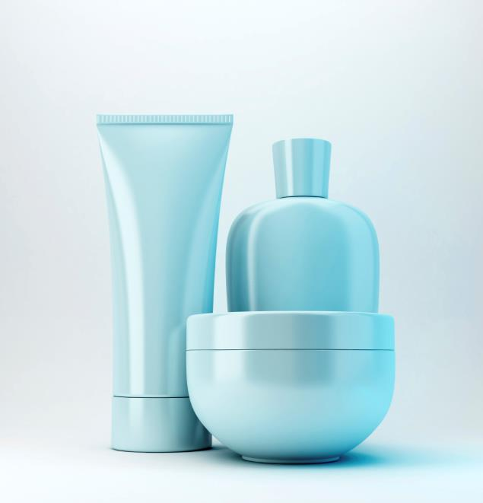
100% натуральные парфюмерные
композиции для био- косметики
Реф. | Наименование | Натуральное сырье
50114G | NUIT ORIENTALE | Экстракт апельсина Эфирное масло иланг иланг С Коморских островов
50135 | FRAICHEUR DE TIARE | Эфирное масло экстра иланг иланг С Коморских островов Ректифицированный бальзам копайской смолы Лимон без фурокумаринов Гвоздичное эфирное масло с Коморских островов
50117B | AGRUMES | Эфирное масло нероли с Коморских островов
50080C | GARDENIA | Эфирное масло нероли с Коморских островов Эфирное масло экстра иланг иланг С Коморских островов
50051D | EARL GREY | Экстракт лавандина Экстракт перечной мяты
50122C | DIVINE | Экстракт апельсина Экстракт пачули

Slide 8
100% натуральные парфюмерные
композиции для BIO косметики
Московское представительство Флорессанс
125040 Москва, ул. Скаковая, дом 17 ,
офис 1107
Тел. (495) 945-22-54
Тел/Факс (495) 945-54-84
tania@floressence.ru www.floressence.ru
100% NAT 2014
FLORESSENCE SAS
Za La Festre Sud
Route de Grasse - BP 26
F - 06530 St Cézaire s/Siagne
www.elixens.com
Tel : 00 33(0)4.93.40.59.60
Fax : 00 33(0)4.93.40.59.69
contact.floressence@elixens.com
division compositions parfumées du groupe
fragrance composition division of elixens

